Slide 1
Programmeren 1
File Input/Output
Part 1: Textuele file toegang

Slide 2
Wat we tot nu toe gezien hebben m.b.t klassen
Klassen maken met ingekapselde gegevens
Gecontroleerde toegang tot gegevens via public properties
Andere publieke en interne (protected) methoden toevoegen aan klassen
Objecten/instanties maken van klassen en properties en methoden gebruiken m.b.v (eigen) constructors

Slide 3
Files…Why?
Variabelen in een programma
Opgeslagen in RAM => duur, beperkte hoeveelheid
Bestaat slechts tijdelijk (duur v.h. programma)
Snelle toegang
=> Goed voor data-opslag tijdens de uitvoering
Files
Blijvend bewaard => PERSISTEREN
Relatief goedkoop per bit opslagcapaciteit
Minder snelle toegang
=> Goed voor data opslag als programma niet runt

Slide 4
Files in C#
C# ziet files als een sequentiële stream van bytes
Vergelijkbaar met
Een network waar je data naartoe kan sturen of data van kan inlezen
Vergelijkbaar met de console waar je tekst naartoe kan sturen of van kan opvragen
Als je een file wil openen moet je dan ook werken met een filestream

Slide 5
Streaming basics
Streaming files bestaat uit 3 fasen
Een file is een resource van het OS (Windows / MacOS)
Je moet toegang vragen om het te mogen openen
Vergeet het echter niet af te sluiten, anders denkt het OS dat je het nog steeds gebruikt (ook al is je programma zelfs afgelopen)
Open file
Read data from stream or write data to stream
Close file

Slide 6
Read and Write Streams
3 klassen van de System.IO namespace
StreamReader
text input from a file
StreamWriter
text output to a file
FileStream
both input from and output to a file
Binary / text
Byte per byte
Wij beperken ons tot StreamReader en Writer
Basic mogelijkheden maar eenvoudig methodes en configuratie
Advanced mogelijkheden maar complexere methodes
=> Voeg dit aan je .cs file: #using System.IO

Slide 7
Writing streams
Basisstappen in code:
Open/Create file
write data to stream
Close file
#using System.IO;
StreamWriter writer = new StreamWriter("test.txt") //step 1
writer.WriteLine("Hello"); //step 2
writer.WriteLine("And");
writer.WriteLine("Welcome");
writer.Close(); //step 3

Slide 8
Writing streams
Belangrijke methodes van StreamWriter:
(die je met kennen en kunnen gebruiken)
Constructor //standard open of overschrijven
Write, WriteLine //WriteLine voegt \r\n toe
Close //geeft file terug vrij
Meer info: MSDN > StreamWriter class

Slide 9
Opdracht
Bekijk de StreamWriter klasse in msdn
CreateText
Write
WriteLine
Close
Schrijf een programma dat mytext.txt aanmaakt en hierin schrijft:
This file will
contain 3
lines of text

Slide 10
Reading streams
Open file
read data from stream
Close file
//step 1 StreamReader inputStream = new StreamReader("test.txt" );
do { //step 2 line = inputStream.ReadLine(); //read 1 line
if (line != null) //if line == null => End Of File
{
Console.WriteLine(line)
} }
while (line != null) //if End Of File => stop loop inputStream.Close();

Slide 11
Reading streams
Belangrijke methodes van StreamReader:
(die je met kennen en kunnen gebruiken)
Constructor //openen file
Read //reads next char
ReadLine //reads next line
ReadToEnd //reads entire file
Close //geeft file terug vrij
Meer info: MSDN > StreamReader class

Slide 12
Mogelijke problemen
File schrijven
File bestaat al => wordt overschreven
File kan niet gemaakt worden => error
File is geblokkeerd door ander app => error
File error bij schrijven (geen harddisk ruimte)=> error
File lezen
File bestaat niet => error
File kan niet geopend worden => error
ERRORS DOEN JE APP CRASHEN => VERY BAD!!!

Slide 13
File INPUT: Opdracht
Bekijk de StreamReader klasse in msdn
OpenText
Read
ReadLine
ReadToEnd
Close
Schrijf een programma dat myfile.txt inleest en de inhoud uitprint naar de console

Slide 14
Safety First !!!!
Try //try to execute
{
file code //put risky file IO code here
}
catch (Exception e)
{ //when an error occurs execute this code block
//e has more info on what went wrong
Console.WriteLine(e.Message);
}
More info on try catch => MSDN

Slide 15
Waar de filestream sluiten
private void OpenFile(string path) { StreamWriter writer = null;
try { writer = new StreamWriter("test.txt")
writer.WriteLine("Hello");
writer.Close();
} catch (Exception ex) { Console.WriteLine(ex.Message); } }
Bij een exception
springt VS meteen
naar de catch
Close wordt nooit
Uitgevoerd!!!
Gevolg: File blijft vastgehouden door OS => ook al loopt het programma af

Slide 16
Oplossing: Try Catch Finally
Voeg aan je try catch een finally statement toe
Finally wordt zowel uitgevoerd als try lukt, maar ook als er daar een fout optreedt
Let op, je moet wel checken of de file goed werd geopend worden, want een file die niet open is kan je niet closen (dit crasht ook)

Slide 17
Oplossing: Try Catch Finally
private void OpenFile(string path) { StreamWriter writer = null; //create before try to be able to use
// in the finally try { writer = new StreamWriter("test.txt")
writer.WriteLine("Hello");
//move close statement from here to finally!!!
} catch (Exception ex) { Console.WriteLine(ex.Message); } finally { if (writer != null) //if file was open (if opening failed reader==null) { writer.Close(); //if file was opened successfully } } }

Slide 18
Dus voor veilige File I/O
Try //try to execute (file) code
{
file code
}
catch (Exception e) //when an error occurs do this
{
Console.WriteLine(e.Message);
}
Finally //always do this after try and after catch
{
if file = open => close file code
}
Try catch finally kan uiteraard ook in veel andere situaties met risico code worden gebruikt

Slide 19
File Locations
//relative path
StreamWriter oStream = new StreamWriter("myfile.txt");
The file is created next to the .exe
=> Projectfolder\bin\Debug
//absolute path ignoring escape sequences in string => use @
// "C:\\myfile.txt" can be written as @"C:\myfile.txt"
StreamWriter oStream = new StreamWriter(@"C:\myfile.txt");
The file is created at exactly the file path’s location
=> C:\

Slide 20
File Locations
StreamWriter outputStream =
File.CreateText(@"C:\\myfile.txt");
Kijk uit met special locations
Access denied (@”C:\Program Files”…)
Only possible as an Administrator (@”C:\Windows”…)
Hiernaartoe schrijven is meestal geen goed idee

Slide 21
Interessante special Locations
Environment.SpecialFolder bevat links naar user folders:
ApplicationData
MyPictures
MyDocuments
Desktop
...
Tip: gebruik Path.Combine om file en mapnaam aan elkaar te
koppelen, zo vermijd je problemen met verkeerde // of \\

Slide 22
Special location voorbeeld
//let op voor de leesbaarheid try/catch weggelaten
string myDocsPath = Environment.GetFolderPath( Environment.SpecialFolder.MyDocuments);
string filePath = Path.Combine(myDocsPath, "myfile.txt");
StreamReader inputStream = File.OpenText(filePath);
string line = inputStream.ReadLine();
do { line = inputStream.ReadLine(); //read 1 line
if (line != null) //if line == null => End Of File
{
Console.WriteLine(line)
} }
while (line != null) //if End Of File => stop loop
inputStream.Close();

Slide 23
Let op
De code om files te openen sluiten, ernaar te schrijven is voor 90% steeds hetzelfde
De complexiteit zit hem in de dataverwerking.
Hoe formuleer je de data
Wat zijn de scheidingstekens (let op met tekens die kunnen voorkomen)
Hoe lees je ze terug uit (karakter per karakter, of lijn per lijn, of alles ineens)
Hoe weet je hoeveel data er in een file zit
…

Slide 24
Let op
Het is dus erg belangrijk om het schrijven zowel als het inlezen te kunnen
Hiervoor moeten we erg goed nadenken over hoe we data gaan wegschrijven
Het is even belangrijk om de data die allemaal in tekst omgezet is terug te kunnen in lezen en terug te kunnen omzetten in variabelen en objecten
Een file schrijven die je niet meer kan lezen is zinloos

Slide 25
Belangrijke string methodes die nuttig kunnen zijn
Maken
+, +=, Concat, Insert, Replace, …
Zoeken
IndexOf, IndexOfAny, LastIndex, …
Opdelen
TryParse, Parse, Split, Substring, …
Andere
ToLower, ToUpper, …
Meer info: MSDN -> string

Slide 26
Wat moet je kennen/kunnen
Objecten en variabelen gestructureerd naar tekstuele bestanden schrijven
Object en variabele data uit file inlezen en in datastructuren opslaan
Fouten opvangen m.b.v. try/catch/finally
Debuggen en foutoplossen met betrekking tot File I/O

Slide 27
Programmeren 1
File Input/Output
Part 2: Serialization
Notes:
commentaar

Slide 28
Wat we gezien hebben m.b.t Klassen, File IO en Collecties
Gebruik van classes om complexe data te representeren
File IO om data naar bestanden weg te schrijven
Verschillende collectie objecten om lijsten van data aan te leggen

Slide 29
Serialization…What?
Serialization is het proces waarmee we (lijsten van) objecten opslaan
We kunnen opslaan in bestanden, geheugen, databases, etc
Dit staat ons toe van te “persisteren”. Met persisteren bedoelen we gevens opslaan en terug in te lezen

Slide 30
Serialization…Why?
We kunnen onze eigen manier uitwerken om te serialiseren (bvb via text IO van part 1)
Dit geeft ons controle over hoe dit gebeurt maar is tijdrovend, moeilijk te onderhouden en “error prone”
We kunnen echter ook op standaardwijzes serialiseren,
Dit is minder transparant maar veiliger, makkelijker en beter ondersteund

Slide 31
Serialization…How?
.NET geeft ons een aantal manieren om te persisteren / serialiseren
In deze slides werpen we een blik op serialisatie via
Classes (die als [Serializable] gemarkeerd zijn)
JSON (JavaScript Object Notation)
File IO

Slide 32
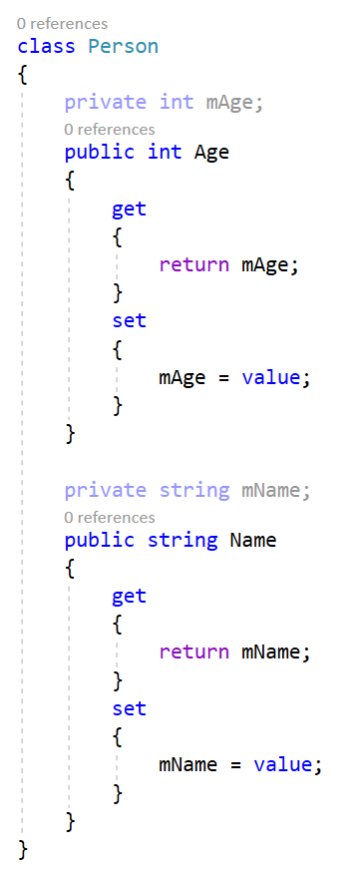
Een voorbeeld: de “Person” klasse
Deze klasse heeft twee properties:
Name (string)
Age (int)
Iedere property heeft een achterliggend private field
mName
mAge

Slide 33
“Person” klasse instanties opslaan
We kunnen een manier uitwerken om (bijv. Via de ToString() methode) een instantie om te zetten naar tekst
Vervolgens kunnen we die tekst wegschrijven naar een bestand
Op een later punt kunnen we dan die tekst terug inlezen van een bestand
Van die ingelezen tekst maken we dan Person instanties
(dit is de manier die we in part 1 voorstelden)

Slide 34
Onderhoud en wijzigingen
Maar wat doen we als onze “Person” klasse wijzigt? (als we bijv. een property “HairColor” toevoegen)
Wat als we op een ander manier persons willen opslaan (bijv. naar een database, i.p.v. een tekstbestand)
In beide gevallen hebben we een hoop extra werk, terwijl we enkel 1 property toevoegen

Slide 35
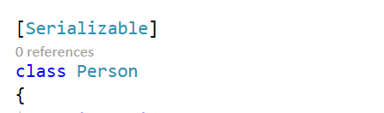
Work smarter, not harder
Het is dus een een goed idee om dit proces zoveel mogelijk te automatiseren
Enter: [Serializable]
We voegen het [Serializable] attribuut toe aan onze klasse
…

Slide 36
JSON
JSON is simpelweg een manier om data als tekst te schrijven.
Het is één van de manieren om dit te doen, je kan evengoed op een ander manier objecten naar tekst omzetten.
Dit kunnen we doen via het JSonConvert object

Slide 37
JsonConvert (1/2)
JsonConvert is een object dat ons helpt om objecten te serialiseren
Enkel [Serializable] toevoegen aan een klasse volstaat (op voorwaarde dat alle datatypes van alle klassevariabelen op hun beurt serializable types zijn)
De conversie gebeurt automatisch, maar we kunnen dit manipuleren door het toevoegen van bijkomende attributen (dit komt niet aan bod in deze slides)

Slide 38
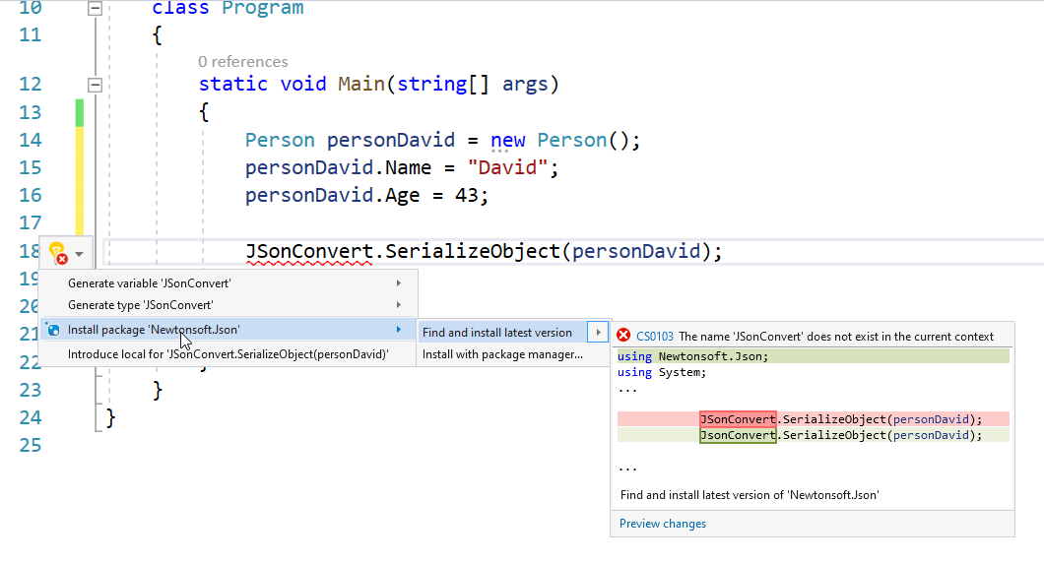
JsonConvert (2/2)
Als je voor het eerst JsonConvert in je code gebruikt zal Visual Studio voorstellen van NewtonSoft.Json te installeren. Je kan dit ook manueel doen via de NuGet package manager (Tools -> NuGet package manager…)

Slide 39
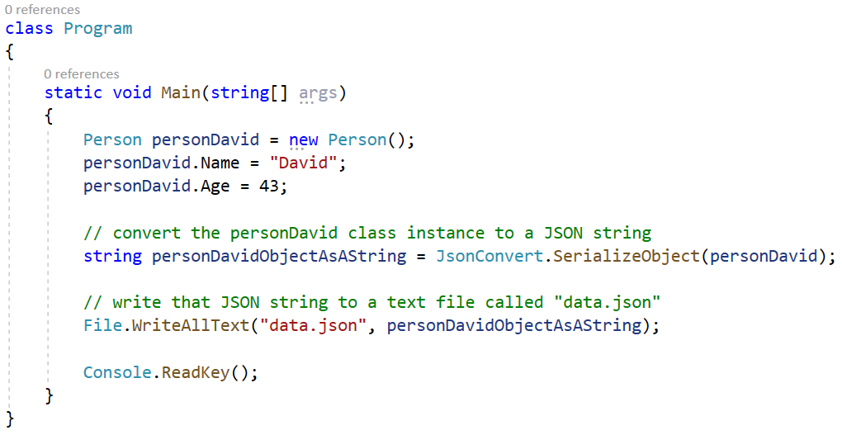
Persistence in 2 lines of code

Slide 40
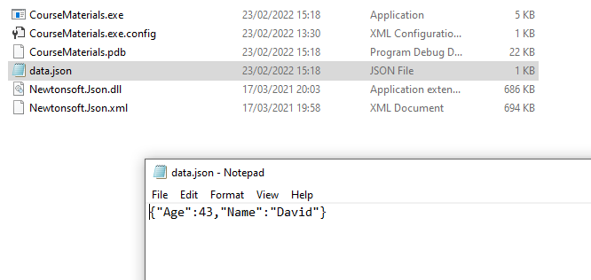
Wat zit er nu in json.data?

Slide 41
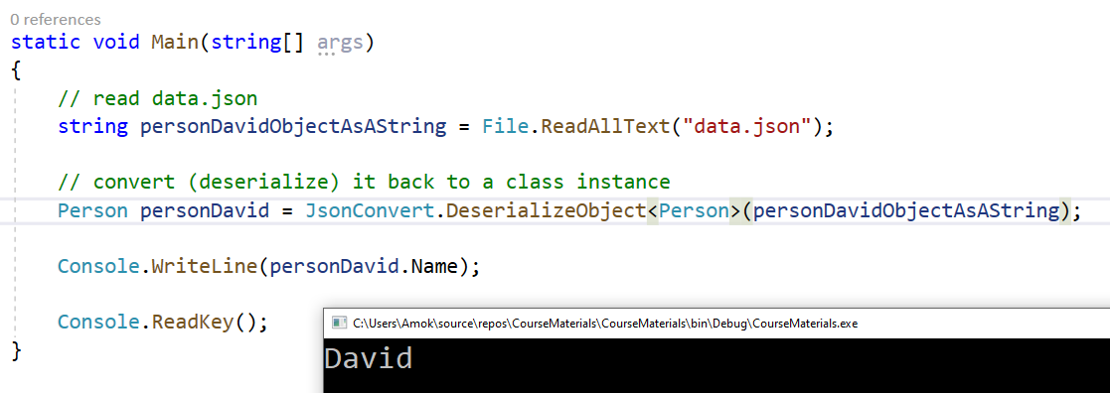
Deserialiseren is even makkelijk

Slide 42
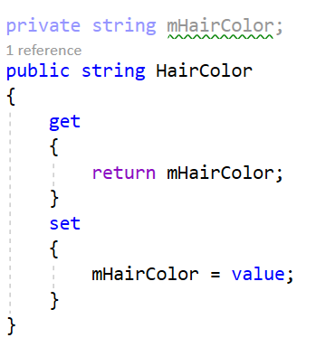
Wijzigingen aan onze Person klasse?
Wat als we nu onze Klasse wijzigen?
Door bijv. een property toe te voegen?

Slide 43
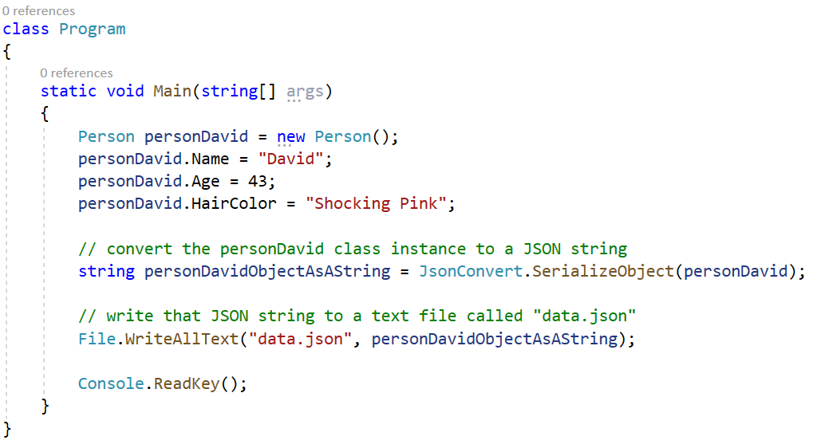
Onze serialisatie code verandert niet (1/2)

Slide 44
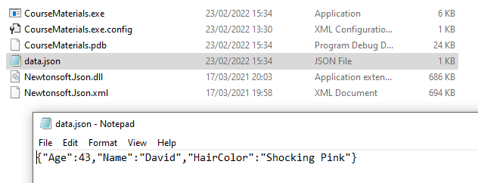
Onze serializatie code verandert niet (2/2)

Slide 45
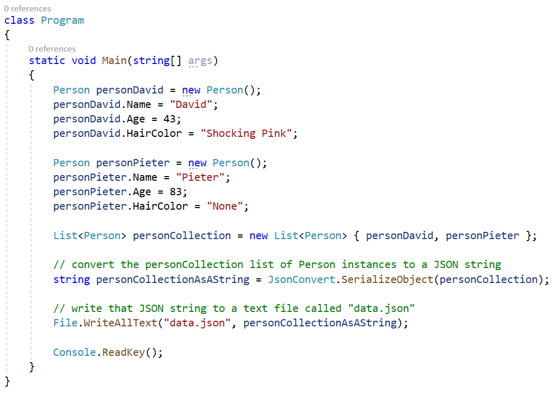
Collecties (1/3)

Slide 46
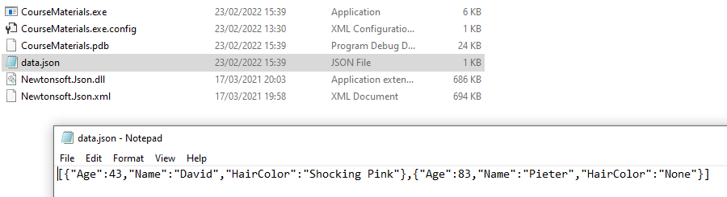
Collecties (2/3)

Slide 47
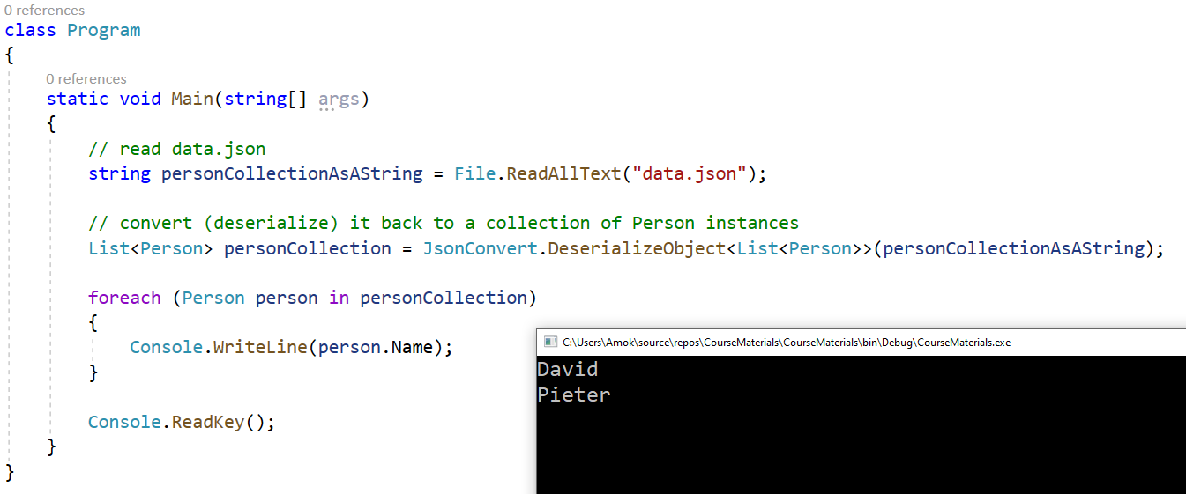
Collecties (3/3)

Slide 48
Denk eraan:
Dit is 1 manier om te serialiseren, er zijn veel manieren om hetzelfde te doen
Wat belangrijk is, is dat je een standaard manier kiest waardoor je zo weinig mogelijk onderhoud en kans op fouten hebt
Normaal gezien heeft ieder serialisatiedoel (tekstbestand, database, communicatie tussen server en webpagina, bijv.) een eigen manier om te serialiseren

Slide 49
Extra beveiliging
Deze laatste slides werken prima als alles goed gaat
Om zeker te zijn dat er niets misloopt tijdens je file lezen/schrijven, doe je best alles lees/schrijf operaties binnen een try catch
Finally is in het geval van Read/WriteAllText niet erg zinvol
Voorbeelden: zie oefenzittingen

Slide 50
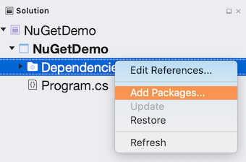
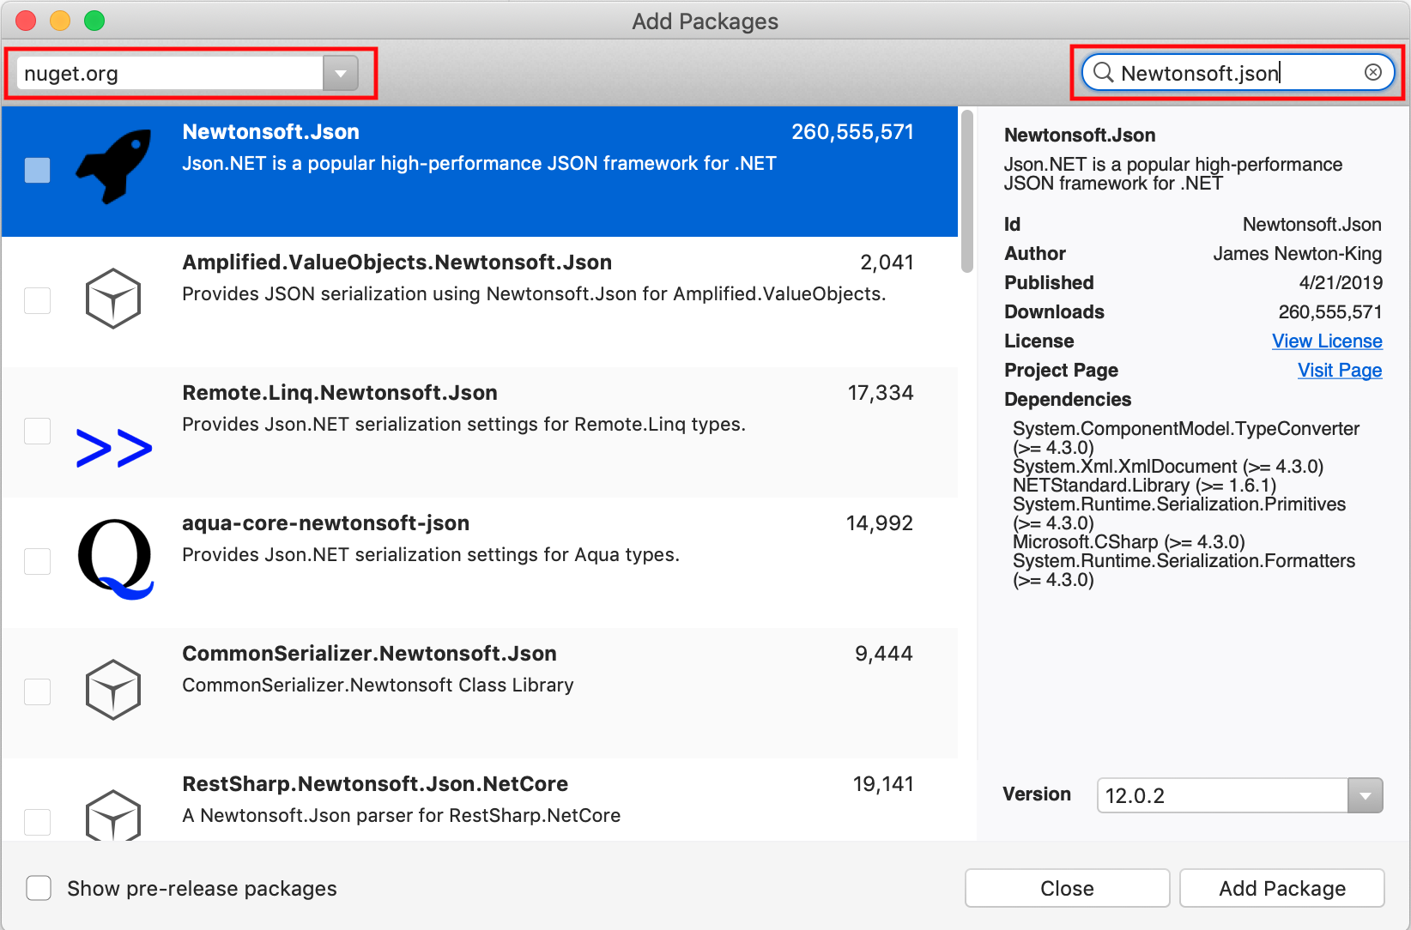
JSON Serialisation op mac
In Solution Explorer, right-click Dependencies and choose Add Packages....
Choose "nuget.org" as the Package source in the top left corner of the dialog, and search for Newtonsoft.Json, select that package in the list, and select Add Packages...:

Slide 51
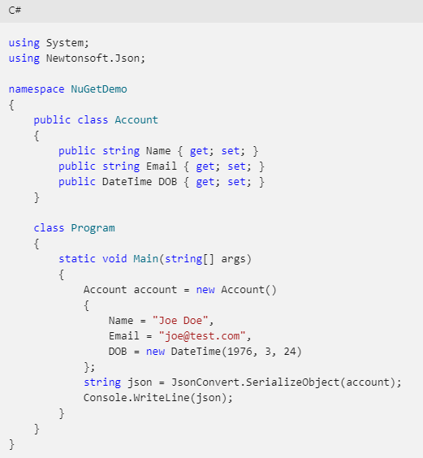
JSON Serialisation op mac
Use the
Newtonsoft.Json
API in the app
(net zoals bij
Windows)

Slide 52
Wat moet je kennen?
Klasses markeren als Serializable m.b.v. het [serializable] attribuut
Serializable klasses omzetten, bijv. als tekst m.b.v. JsonConvert.Serialize(…)
Geserialiseerde data kunnen wegschrijven, bijv. met File.WriteAllText
Geserialiseerde data kunnen inlezen, bijv. met File.ReadAllText
Geserialiseerde data terug kunnen omzetten naar class instances, bijv. m.b.v. JsonConvert.Deserialize<DataType>(…)
De vorige stappen veilig doen door Try Catch toe te voegen

